Slide 1



交流充电座结构原理与检测
Principles and Testing of AC Charging Stand Structure
北方国际教育集团

Slide 2


01
交流充电口位置
02
交流充电口功用
03
交流充电口的保护
目 录
contents
04
充电口温度传感器
05
充电口电子锁

Slide 3

01
交流充电口的位置

Slide 4
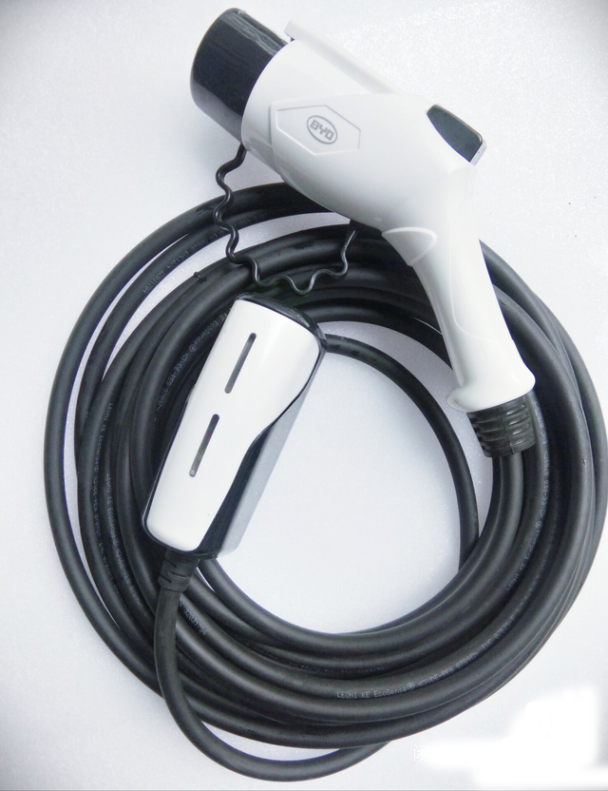

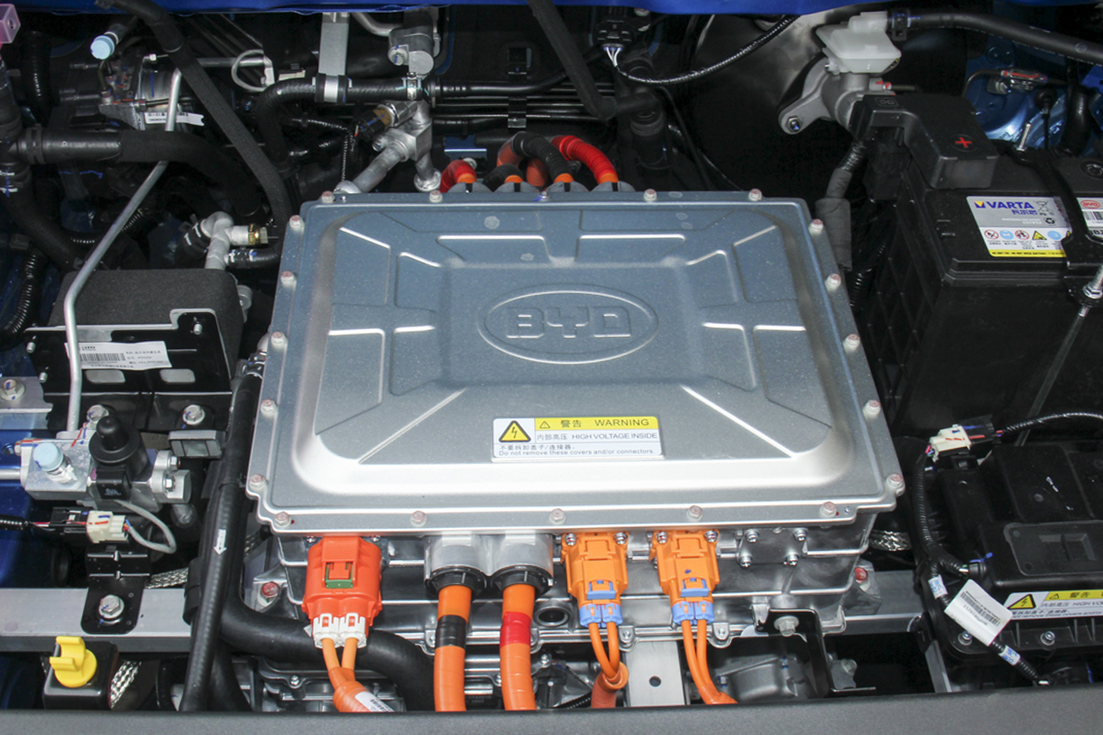
01
交流充电口位置
充电时，交流充电口位于车外供电装置和车内车载充电机之间，通的电不仅有通讯线，还有高压交流电以及安全接地线。

Slide 5
02
交流充电口的功用

Slide 6

02
交流充电口功用
连接电动汽车内外交流充电设备
需要进行安全保护
安全保护
不充电时，外盖-安全盖上锁
充电时，电子锁锁住充电枪

Slide 7
03
交流充电口保护

Slide 8
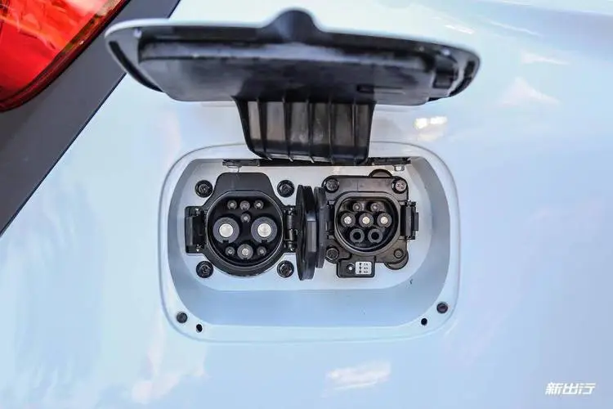
03
交流充电口保护
充电口外盖-安全盖：不充电时，上锁，防止随意打开，保护充电口发生意外
充电口内盖-防尘盖：防止汽车不充电的时候进灰尘、雨水，对充电口造成腐蚀和接触不良，影响汽车的正常充电。
另外还设有高温保护和电子锁锁枪保护

Slide 9
04
交流充电口温度传感器

Slide 10
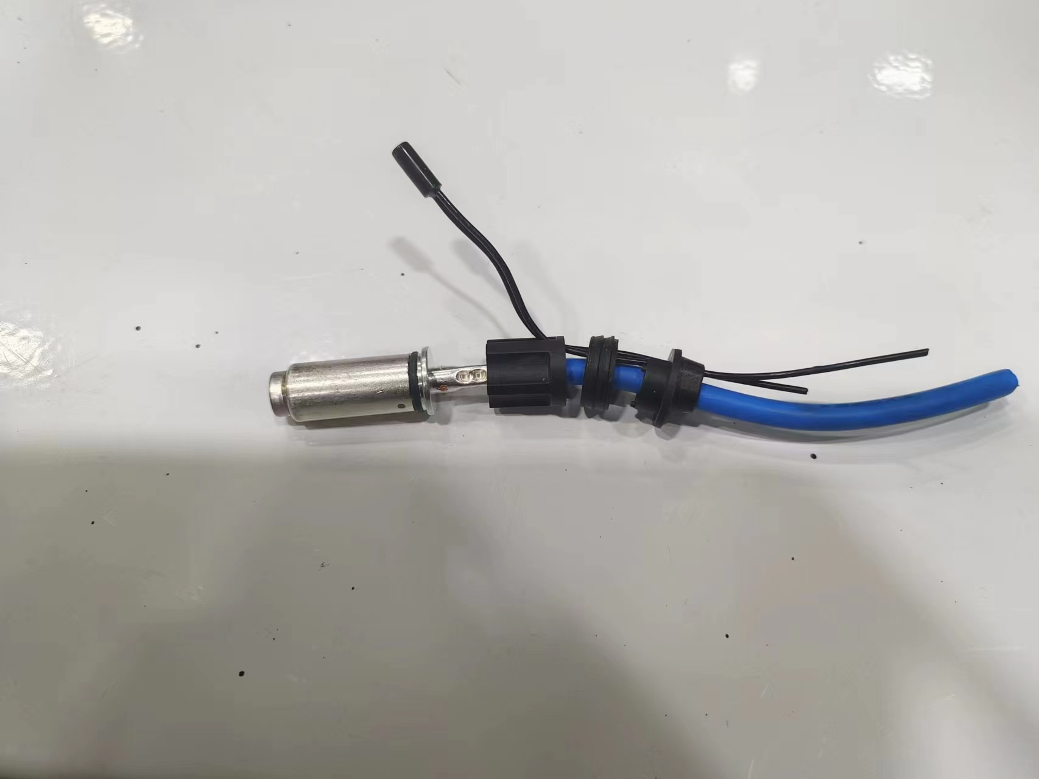
04
充电口温度传感器-特点
1、充电口温度传感器是一个负系数热敏电阻，温度低，阻值大；温度高，阻值小。控制器根据传感器阻值大小从而计算出充电口温度，如果控制器检测到充电座温度过高，会停止汽车充电，保证充电安全。
2、交流充电口温度传感器把信号传给车载充电机。
3、位置如图。

Slide 11
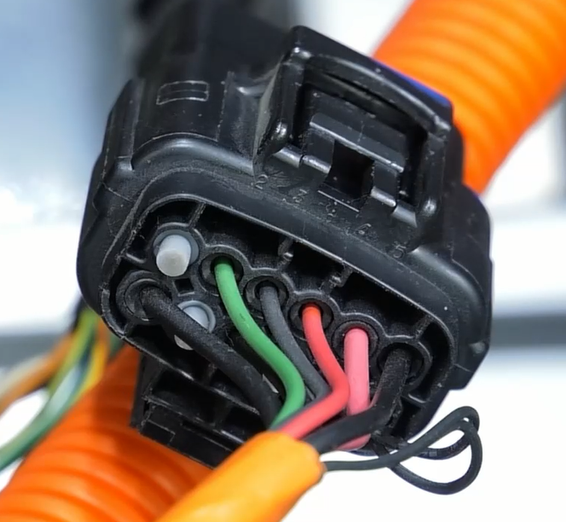
04
充电口温度传感器-检测
1、拔掉这个12频的线束插头，11、12两个端子是温度传感器的端子。图中所标的两根细黑线
2、万用表200千欧电阻档，两表笔分别接两端子，现在环境温度是零上10度左右，它的正常阻值是18千欧左右，（具体数据参考维修手册）阻值不在正常范围内就是传感器损坏，如果阻值无穷大是传感器开路、零是传感器短路。
3、传感器阻值正常，再判断一下电路是否正常，用万用表20V直流电压档两表笔分别接两线，应有5V电压，否则，传感器线路或控制器故障。

Slide 12
05
交流充电口电子锁

Slide 13
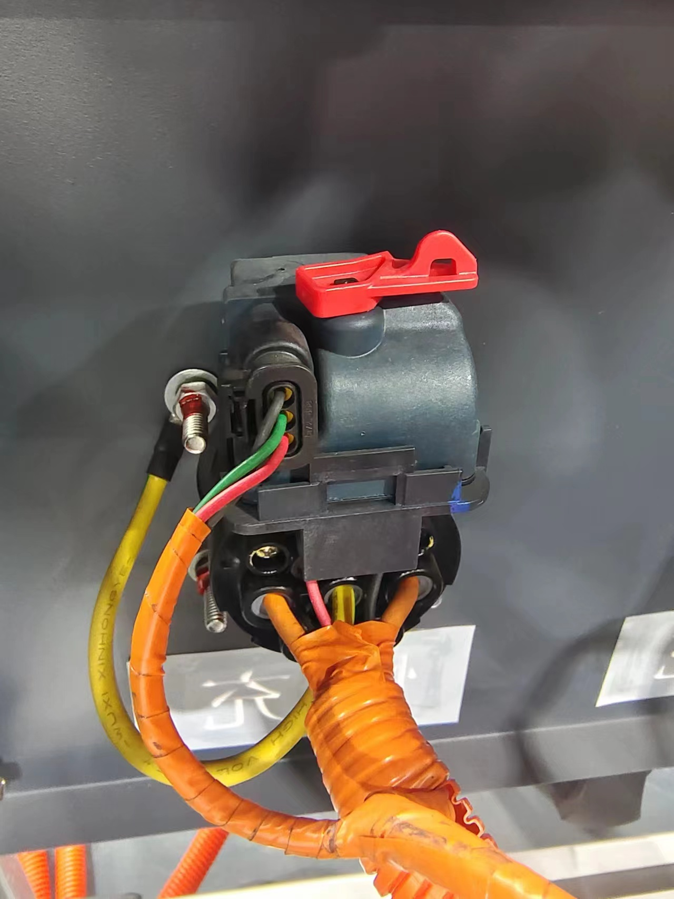
05
电子锁特点
1、位于交流充电口后方。
2、充电时，锁住充电枪，防止拔出。
3、红色应急解锁手柄是充电枪被锁时，出现意外，电子锁打不开，通过应急手柄能够解锁，把充电枪拔出。
4、红线电源正极、黑色电源负极、绿色是控制信号线

Slide 14
05
电子锁-检测
端子2 绿色信号线 端子3 黑色电源负线 端子4 红色电源正极
找到充电座后方的12频插头，找到三根电子锁的线束，绿2、黑3、红4端子
测线束电压，一表笔搭铁，另一表笔分别接三线，正线12V，负线0V并与车身大架通，控制信号线有自检电压，如果测量结果是这样，表示线束正常，是电子锁故障，更换电子锁即可；如果三项当中，任意一项不正常，则是电子锁线路有故障，检修线路。

Slide 15
感谢您的聆听
Thank you for listening
北方国际教育集团

